Slide 1
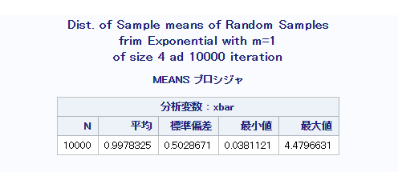
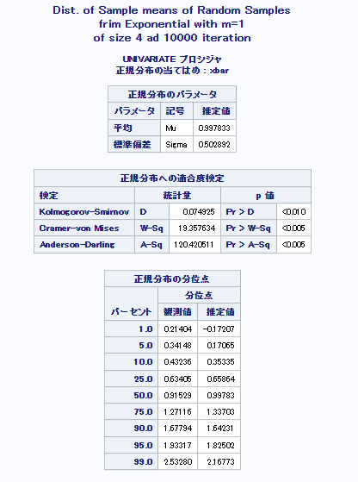
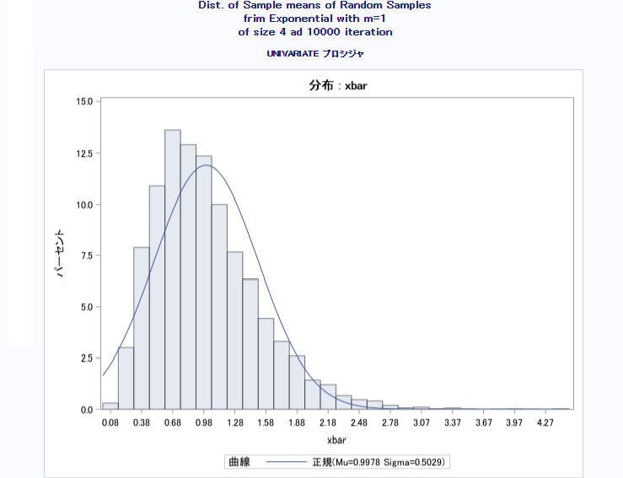
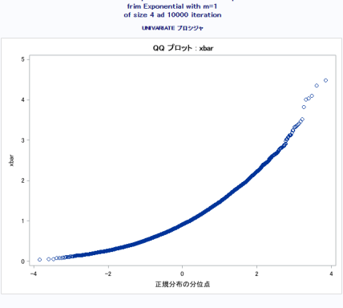
4.1.3：指数分布からのランダム標本
パラメータ ｍ＝１ の指数分布（平均１，分散１）に従っている母集団分布から大きさ４のランダム標本を10000回発生し、それぞれの標本平均の分布をみる。このとき理論的には、標本平均の分布の平均は１，標準偏差は1/√4=0.5である。
練習）標本の大きさが１６、３６、１００のときの標本平均の分布の形状はどのようになるか？
/*指数分布からのランダム標本*/
title 'Dist. of Sample means of Random Samples';
title2 'frim Exponential with m=1';
title3 'of size 4 ad 10000 iteration';
data ex413;
it=10000; size=4;
do it =1 to it;
sumz=0;
do j=1 to size;
z=ranexp(0);
sumz=sumz+z;
end;
xbar=sumz/size;
output;
end;
run;
proc means data=ex413 vardef=n;
var xbar;
run;
proc univariate data=ex413 noprint;
histogram xbar/normal;
qqplot xbar;
run;

Slide 2
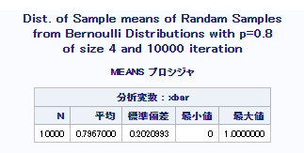
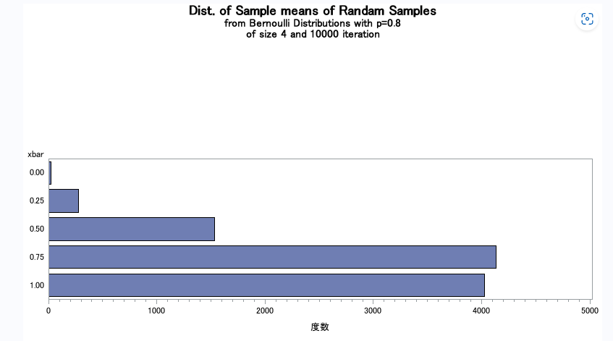
4.1.4：ベルヌーイ分布からのランダム標本（標本比率の標本分布）
パラメータ ｐ＝０．８ のベルヌーイ分布（平均＝０．８、分散０．８×０．２＝０．１６）に従っている母集団分布からの大きさ４のランダム標本を１００００万回発生し、そらぞれの標本平均（すなわち標本比率）の分布をみる。このとき理論的には、標本比率の分布の平均は０．８，標準偏差は√（0.16/4）=0.2である。
練習）標本の大きさが１６、３６、１００のときの標本平均の分布の形状はどのようになるか？
/*ベルヌーイ分布からのランダム標本（標本比率の標本分布）*/
title 'Dist. of Sample means of Randam Samples';
title2 'from Bernoulli Distributions with p=0.8';
title3 'of size 4 and 10000 iteration';
data ex414;
it=10000; size=4;
do i=1 to it;
sumz=0;
do j=1 to size;
z=ranbin(0,1,0.8);
sumz=sumz+z;
end;
xbar=sumz/size;
output;
end;
run;
proc means data=ex414 vardef=n;
var xbar;
run;
proc gchart data=ex414;
hbar xbar/nostat discret;
run;

Slide 3
1：データの読み込み
パラメータ ｐ＝０．８ のベルヌーイ分布（平均＝０．８、分散０．８×０．２＝０．１６）に従っている母集団分布からの大きさ４のランダム標本を１００００万回発生し、そらぞれの標本平均（すなわち標本比率）の分布をみる。このとき理論的には、標本比率の分布の平均は０．８，標準偏差は√（0.16/4）=0.2である。
練習）標本の大きさが１６、３６、１００のときの標本平均の分布の形状はどのようになるか？
/*ベルヌーイ分布からのランダム標本（標本比率の標本分布）*/
title 'Dist. of Sample means of Randam Samples';
title2 'from Bernoulli Distributions with p=0.8';
title3 'of size 4 and 10000 iteration';
data ex414;
it=10000; size=4;
do i=1 to it;
sumz=0;
do j=1 to size;
z=ranbin(0,1,0.8);
sumz=sumz+z;
end;
xbar=sumz/size;
output;
end;
run;
proc means data=ex414 vardef=n;
var xbar;
run;
proc gchart data=ex414;
hbar xbar/nostat discret;
run;

